Slide 1

Fiscalização no transporte coletivo

Slide 2
Grupo
Alex
Buarque
(Analista Neg.)
Fernanda
Esteves
(Dev. Front end.)
João
Pedro
(Dev. Back end.)
Laís
Silva
(Analista Neg.)
Raissa
Arantes
(DBA)
Vitor
Leonardo
(Arq. Software)

Slide 3
Contexto de Negócio
Sistema de fiscalização do transporte público é vulnerável e corruptível.
Anotações manuais, possibilitando incoerências
Fiscalização pode ser facilmente manipulada nos horário de entrada/saída de ônibus
Sistema atual favorece atuação de indivíduos com má índole

Slide 4
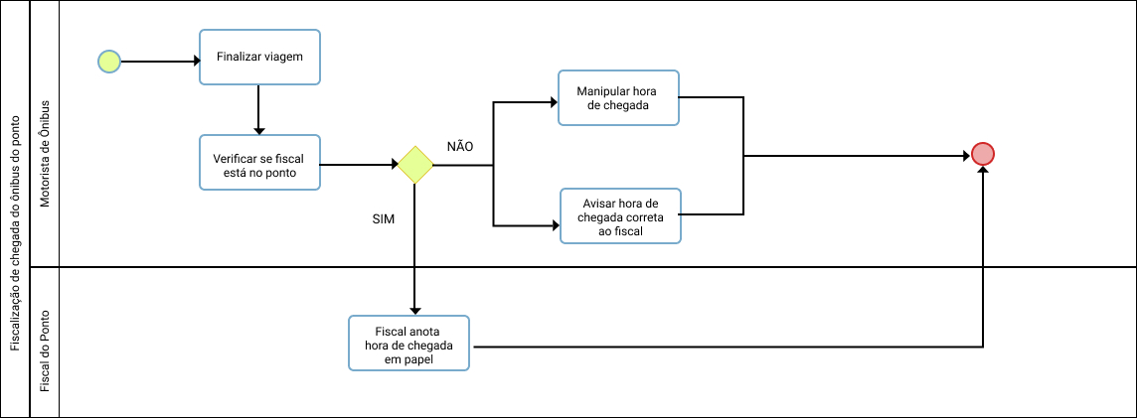
Situação Atual (As Is)

Slide 5
Justificativa
Proporcionar dados mais consistentes e reduzir de erros
Geração e emissão de relatórios
Maior controle dos dados
Automação de processos manuais com utilização de IoT
Melhoria na tomada de decisões com base em dados analíticos

Slide 6
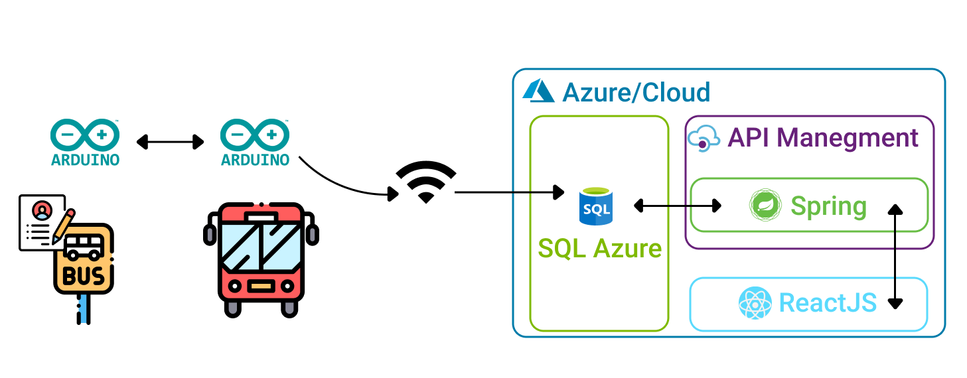
Proposta de Solução (To Be)

Slide 7
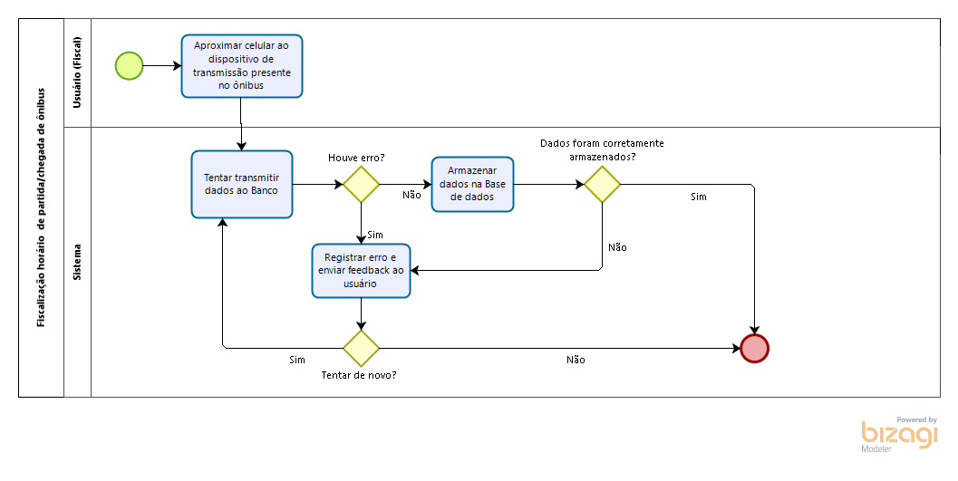
Proposta de Solução (To Be)
Aqui vai o BPMN OU HLD;

Slide 8
Proposta de Solução (To Be)
Pontualidade
Periodicidade
Confiabilidade
Conforto
Segurança
Generalidade
Modicidade tarifária

